Slide 1
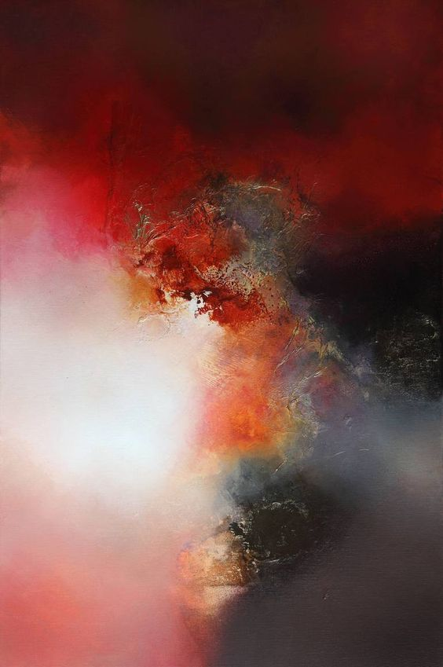
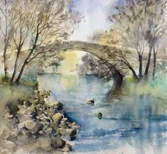
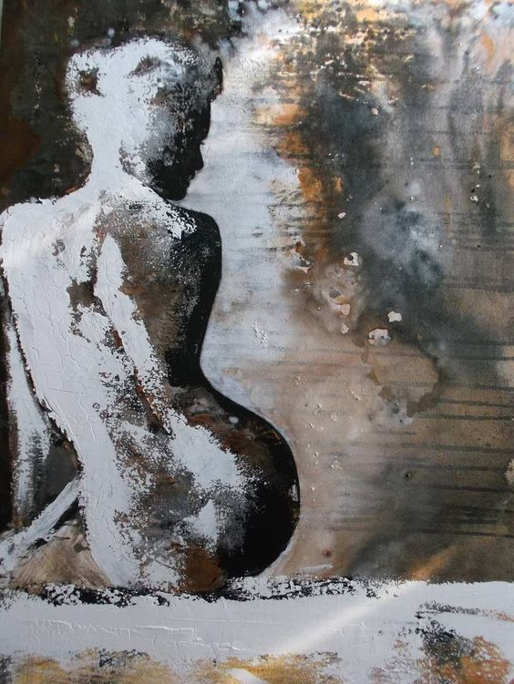
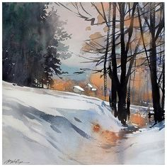


SONHAR-TE ACORDADO
TV

Slide 2

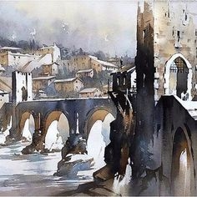
Jorge Humberto, autor do soneto em sequência, mergulhou com força tamanha no interior de sua alma, mostrando na forma de expressar, a ideia da travessia em uma ponte, buscando divisar no imaginário, toda a sensibilidade poética na busca de uma paixão.
Produziu os versos, em sua cidade natal,
Santa-Iria-da-Azóia em 14/04/2021.
Como de costume, escreveu em seu idioma pátrio e na
antiga ortografia.
Introdução do formatador
Toninho Vendramini

Slide 3


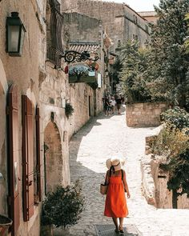
SONHAR-TE
ACORDADO
a mesma que meus sonhos atiçam
quando a noite chega alumiando tua fronte;
Aquela, que meus olhos cobiçam
Vendo-te subir a pedra até à fonte;

Slide 4




não sei que é, que segredos divisam
quando por fim chegas, do outro lado do monte.
Vendo as ervas, que a teus pés viçam,
abrir passagem do outro lado da ponte,

Slide 5



Quando por fim chegas
QUANDO PASSAS POR MIM

Slide 6


Por momentos, meu coração deixa de bater
devagarinho, para bater descompassadamente,
quando passas por mim, ao entardecer.

Slide 7





Mas qual personagem,
que só eu quero ver
Que fogosidade, trazes em teu colo mansamente
que só eu sei, porque estou a ensandecer?

Slide 8


Imagens
Acervo Pessoal
Autoria do Soneto
SONHAR-TE ACORDADO
O POETA PORTUGUÊS
Jorge Humberto
Músicas
Entrada
Completamente Solo
Orquestrado
Acompanhamento
La Chanson Pour Anna
Orquestra de Paul Mariat
Encerramento
Teu Sonho Não Acabou
Canta: Taiguara
EDITOR FORMATADOR
TONINHO VENDRAMINI
ACESSE MEUS ESPAÇOS CULTURAIS E TORNE-SE MEU SEGUIDOR
http://vendraminiletras.blogspot.com/
www.sergrasan.com/toninhovendraminislides/
PARTICIPAÇÕES:
    ASSOCIAÇÃO DOS POETAS E ESCRITORES DE JUNDIAÍ E REGIÃO
ACADEMIA NACIONAL DE LETRAS DO PORTAL DO POETA BRASILEIRO - ACADÊMICO 28

